Slide 1


第8章 技术交流
  8.1交流与沟通
  8.2口语表达与交流能力
  8.3书面表达及交流能力
  8.4总结

Slide 2

8.1 交流与沟通
工程师的基本职业能力：
  口语交流能力
  书面交流能力
工程人员或研究人员的重要能力。
可通过各类型的演讲、辩论、讨论活动提升。

Slide 3
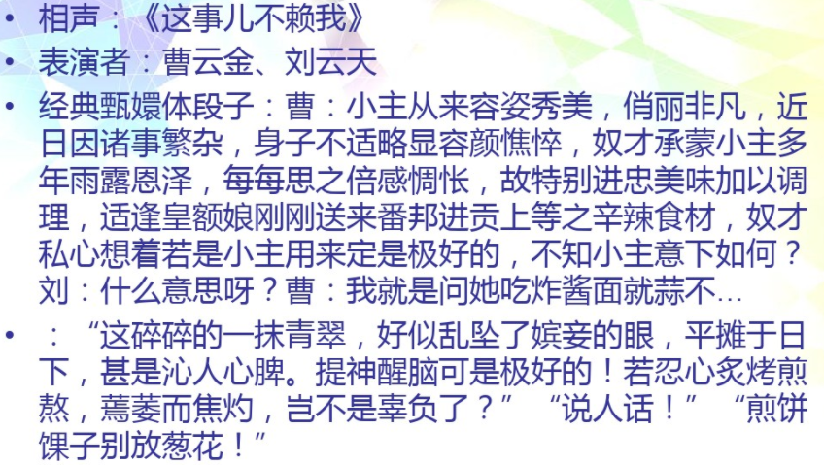
口语与书面表达

Slide 4
8.2 口语表达与交流能力
将自己的想法、方案、建议等以最有效的方式传递给听众或观众；
  可通过各类型的演讲、辩论、讨论活动提升；
  借助一些辅助工具，可提升交流的效率。
PPT或幻灯片
准备优秀的PPT或幻灯片是现代工程师必须掌握的职业技能！

Slide 5

8.2 口语表达与交流能力
不同的职业演示文稿具有不同的风格或要求：
对于工程职业，主要有学术报告、会议发言及演讲报告等常用交流形式。
以学术或技术研讨会报告演示文稿为例：
学术报告演示文稿 ：
  介绍；（不超过总时间的1/10）
  演讲正文；
  总结； （不超过总时间的2/10）

Slide 6
8.2 口语表达与交流能力
毕业设计（项目）答辩的演示文稿介绍部分通常包括以下内容：
正式的问候（“早上/下午好，女士们先生们”）
简要介绍自己（主要与报告主题相关的经历、背景等）
介绍报告主题（尽量生动有趣，以提高与会者的兴趣）
简要介绍一下你在演讲中将要涉及到的内容（要点）

Slide 7
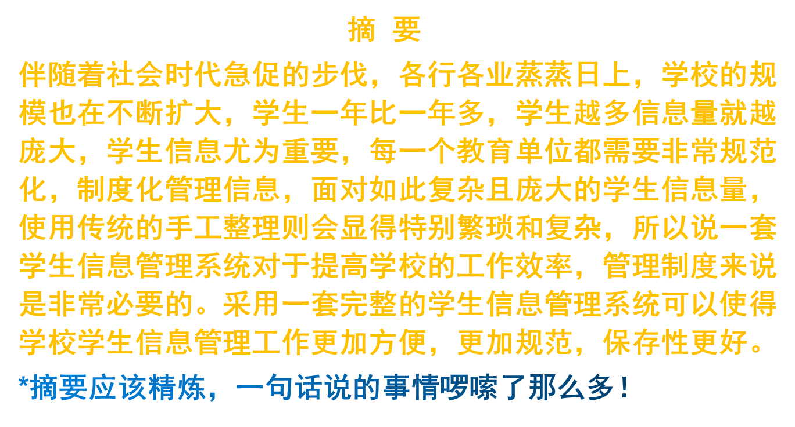
8.2 口语表达与交流能力--失败的例子

Slide 8
8.2 口语表达与交流能力
答辩的演示文稿主体（正文）部分：
准备三至五个需要介绍的要点，对每个要点进行介绍，并给出论据或证据（实例、数据等）
尽可能使用能提高与会者兴趣的多媒体设备，如图片、照片甚至实物均是提升技术演讲质量的重要手段
PPT版面中的内容主要以小标题的方式列出，避免使用长句子，更不要使用大段文字

Slide 9
8.2 口语表达与交流能力
学术报告的演示文稿结论部分：
一个简短的总结（“在该报告中，我讨论了…”）
对报告主题进行概括性陈述（课题的重要性或你选择它的理由）
以有力的结尾结束报告并向观众提问：
“这就是我要阐述的主要内容”
“请老师们指正”
认真倾听观众提问并给予解答

Slide 10
8.2 口语表达与交流能力
小结：
  该能力一定程度上取决于我们每个人的天赋、性格及知识；
  在学习与工作中可通过针对性训练有效提升；
  良好的口头表达与交流能力可在研究开发过程中，与同事、同行、客户、管理层进行充分、有效的交流，传递准确的信息，提升工程项目及产品研发的实施效率。

Slide 11
根据课件内容，下述哪项描述不恰当？
单选题
A
口语表达是指脱稿表达
B
答辩只需准备3-5个要点
C
总结时简短有力
D
技术答辩时正文部分时间不少于70%
提交

Slide 12
8.3 书面表达及交流能力
工程执业过程中各种报告、主题论述等书面材料的撰写能力：
  项目建议书、可行性分析报告；
  实验或试验分析报告；
  成果展板；
  专利申请书；
  会议论文、期刊论文、学位论文、研究报告、书籍（专著、教材等）等众多内容。
基于科学事实或实验数据进行客观的描述。

Slide 13
8.3 书面表达及交流能力
书面表达行文要点：
主题明确；
符合逻辑顺序；
避免第一人称、第二人称及第三人称，行为语态应该采用类似英文学术写作中常用的所谓被动语态；
语言简洁，尽可能用最少的字数表达信息；
采用常用的、意义明确且通俗易懂的汉语；
合理安排标题和小标题，便于读者检索和阅读其感兴趣的内容；
多定量数据，少定性描述，禁止无依据的主观推断。

Slide 14
8.3.1 内容提要（摘要）
大部分书面交流文件（项目建议书、研究报告、论文、著作等）的关键组成部分;
提供有关研究或开发成果的快速、简洁信息；
字数200-1000；
行文内容：
  研究的背景（解释为什么要做，字数通常控制在摘要总字数的10%以内）
  研究的方案、方法（解释怎么做，该部分内容应该是摘要的主体，不少于总字数的70%）
  研究的结论或成果（解释做的成果或效果，字数20%左右）

Slide 15
摘要撰写指南
摘要是论文的内容不加注释和评论的简短陈述，其中必须有数据、有结论，是一篇完整的短文。
  摘要约250字。不采用“本文…”开头（用针对…开头），并应具独立性和自含性，采用第三人称。(被动语态)
应写成报道性摘要，
  目的——研究、研制的前提、目的和任务，所涉及的主题范围（如针对…，为了解决…问题）；
  过程和方法——所用的原理、理论、条件、对象、材料、工艺、结构、手段、装备、程序；
  结果——实验、研究的结果、数据，被确定的关系，观察结果，得到的效果和性能等；
  结论——结果的分析、研究、比较、评论、应用，提出的问题等。

Slide 16
8.3.2 标题
标识文件不同段落中的特定信息或内容，不需要通读整个文件，就能快速定位到所需的信息或内容；
标题安排准则：
  旨在方便读者；
  每部分均应设计相应标题；
  标题或子标题应清晰地描述所在段落的主题内容。

Slide 17
8.3.3 文献综述
经过调研、分析并提炼的某领域最新发展现状；
对研究课题、主题或问题的背景、难度、关键技术及现有解决方案进行文献资料收集、分析并提炼，对所涉及或引用的文献，抓住其研究成果的创新点及不足之处；
文献资料来源
  基础性研究课题 （毕业设计论文说明书，毕业论文）
  公开发表的国内外期刊、学位论文及学术会议论文集等
  技术开发型研究课题
  国内外同行业或领域内期刊、学术会议、学位论文以及专利
  产品开发型课题
  专利、行业期刊及产品展示会

Slide 18
8.3.4 项目建议书及可行性分析或研究报告
项目建议书的目标是，为实施某项有意义的基础研究、技术开发或产品开发工作，申请研究或开发资金；
三个要点：
  立项依据（发现并定义问题或需求）；
  建议的解决方案及可行性（包括技术、人员、时间与经费预估）；
  以及预期的成果或效益。
对于投资大、风险高的研究项目，还需进行关键技术的前期研究，并提供独立的、详细的可行性分析研究报告。

Slide 19
8.3.5 实验或试验报告
实验或试验报告是对事实的陈述：罗列在实验室、试验现场、或计算机仿真过程获得的试验或仿真结果。
实验或试验报告内容：
  实验或试验所用的仪器、设备和材料；
  详细介绍实验和试验的流程、数据采集的方法、试验的环境等所有细节；
  尽可能给出定量结论。
包括文字、列表、表格和数据。

Slide 20
8.3.6 技术报告或研究报告
描述研究（如基础研究、可行性分析等）或开发（如技术、产品等）结果的文件，是有关研究、设计或项目开发的事实或结论。
研究报告
  应用于基础研究工作进展或成果的总结，需要系统介绍整个基础研究工作过程及所取得的进展及成果（如自然科学基金进展报告、结题报告等）。
技术报告
  一般应用于技术开发或产品开发工作的进展或成果的总结。包括技术方案的构思、设计及数据的图形描述。
包含涉及相关参数的表格、数据及图案。

Slide 21
8.3.7 期刊或学术会议论文
拟发表在期刊或会议上的论文，它们应该是作者原创的、最新的研究成果或作品。
内容
  题目、作者和附属机构、摘要、关键词；
  前言或引言（与项目建议书类似，说明论文所涉及的研究内容的意义和目标）、研究正文（研究内容的展开，涉及研究过程、方法及结果，包括建模与仿真、实验验证和调查、结果分析与讨论等）、结论（新发现、对研究领域的贡献）、致谢（对支持和帮助你的人或机构表示你的感激）；
  参考文献。
由文字、公式、表格和数据组成，且需符合相关规定。

Slide 22
Star学术论文撰写指南
【1】摘要：你干了什么事：研究区域，数据，方法，结果，对科学的贡献【吹牛皮】
【2】引言：其他科研人员干了什么，我干了什么，我的结果比其他人牛逼在什么地方，我的结果别人无法超越，就是很厉害很厉害
【3】数据：你实验数据的来源，如何处理的，怎么使用的
【4】方法：你的实验方法是什么，你怎么设计的，怎么实施的
【5】实验结果及分析：最好的结果，对应结果有什么现象，有什么贡献
【6】结论：和摘要差不多，但是字数要多写！！！！
【7】参考文献：严格按照期刊的参考文献格式添加就行了

Slide 23
8.3.8 展板
展板内容：
  研究目标；
  过程、方法；
  成果；
以简洁的、书面的、图文并茂的方式展示；
不超过两页；
快速而高效地传递研究或开发信息，以便同行、观众能在尽可能短的时间内了解我们的研究工作和进展。

Slide 24
8.3.9 专利
专利是法律保障创造发明者在一定时期内由于创造发明而独自享有的利益，属于知识产权范畴。
专利有三种类型：发明、实用新型和外观设计。
专利申请提交的书面技术文件包括拟申报专利的名称、所属技术领域、背景技术、发明具体内容等。对于发明和实用新型专利的申请，应当重点聚焦所申请技术的新颖性、创造性和实用性。
满足上述三个要求（新颖性、创造性及实用性）就可以开始着手申请专利；
不是所有科研成果或发明创造都可以申报专利！

Slide 25

单选题
1分
专利通常有3种，下列哪项描述不属于？
A
发明专利
B
实用专利
C
外观设计专利
D
内部构造专利
提交

Slide 26
8.3.10 学位论文
基础研究类学位论文：
  研究背景
  文献综述
  本文研究内容
  论文主体
  论文结论

Slide 27
8.3.10 学位论文（毕业设计说明书）
设计类（产品开发类）学位论文：
  产品开发背景
  同类产品及其相关技术的调研与综述
  方案设计、论证
  详细设计、论证
  样机制作及测试（系统）
  设计总结文献综述
  本文研究内容
  论文主体
  论文结论

Slide 28
8.3.11 学术或技术撰写工作中的一些常用手段
列表是描述系列信息的有效方法；
  表述步骤、阶段、年份、程序或决策；
  避免使用完整的句子，更不能采用大段文字。
表格常用来描述定量的事实或参数；
图形是帮助读者更好理解并获取直观信息最有效的方法；
  流程图可以方便地描述一个过程；
  曲线图可描述事实或参数之间的相互关系；
  图片可展示事实。
数学公式（数学模型）基于一定的假设或前提来描述变量间的确定关系或变化规律。

Slide 29
单选题
1分
根据课件内容，书面表达中哪项描述不恰当？
A
标题应该让读者易接受
B
采用意义比较明确的英文简写
C
避免采用第一、二人称，也避免第三人称
D
多定量，少定性
提交

Slide 30
8.3.12 容易忽视的问题（1）
工程（项目）与社会的关系
  工程（项目）政策保障问题：能够理解和评价工程（项目）解决方案及其实践对社会、健康、安全、法律以及文化的影响和相互约束，理解应承担的责任。
工程对社会的影响是工程（项目）做计划或答辩的时候是项目团队（负责人）容易忽视的问题

Slide 31
8.3.12 容易忽视的问题（2）
工程（项目）与环境、工程与可持续发展的关系
  建设地区环境现状
  项目主要污染源和污染物
  项目拟采用的环境保护标准
  治理环境的方案
  环境监测制度的建议
  环境保护投资估算
  环境影响评价结论
  劳动保护与安全卫生

Slide 32
8.4 总结
  口语表达及书面表达能力是工程师必须具备的最基本的职业能力；
  口语及书面表达有一定的技巧可循；
  针对性的训练有助于交流能力的提升；
  技术性书面文件的撰写需要花费大量的时间和精力，反复修订和润色。

Slide 33
8.4 总结
  口语表达及书面表达能力是工程师必须具备的最基本的职业能力；
  口语及书面表达有一定的技巧可循；
  针对性的训练有助于交流能力的提升；
  技术性书面文件的撰写需要花费大量的时间和精力，反复修订和润色。

Slide 34
习题与思考
  1. 结合日常生活，挖掘一项需求，撰写一份面向该需求的产品开发项目建议书；
  2. 基于所提交的项目建议书，准备PPT并进行课堂答辩；
  3. 基于所进行的课程项目方案设计，撰写一份可行性研究报告并准备PPT进行课堂答辩；
  4. 去图书馆查阅一篇期刊论文，介绍其写作要点；
  5. 去图书馆查阅一篇你所在工程领域的基础研究的、技术开发的及产品开发的学士学位论文、硕士学位论文及博士学位论文，并介绍这些论文的特点；
  6. 基于项目详细设计，准备PPT进行设计论证课堂答辩；
  7. 结合所进行的课程项目，撰写一份研究报告并准备PPT进行课堂答辩；
  8. 结合所完成的课程项目，准备展板用于项目展示。

